Slide 1
Моя малая Родина Нерюнгри
Проект 2Б класса
Кл.руководитель: Костюк Н.В.

Slide 2
Цель: воспитание идей патриотизма, гордости за свою малую Родину.
Задачи: развитие у учащихся интереса к изучению и сохранению культурного наследия.

Slide 3
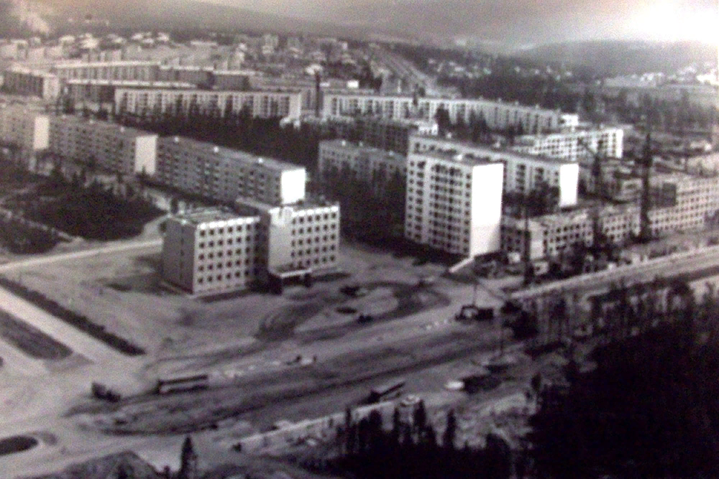
С 1967 года в тогдашнем поселке появились двухэтажные жилые дома, очистные сооружения, котельная, автогараж, больница, школа, магазин, столовая, пекарня, высоковольтная линия электропередачи Чульман — Нерюнгри. 15 июня 1975 года в семи километрах от поселка силами комбината «Якутуглестрой» началось строительство нового города, а 6 ноября того же года рабочий поселок Нерюнгри был преобразован в город республиканского подчинения.

Slide 4
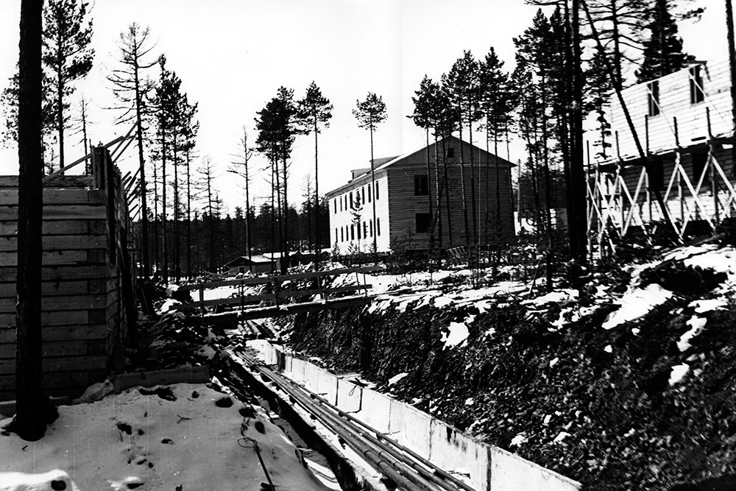
Первые кварталы нового города Нерюнгри начали застраивать деревянными двухэтажными домами. В конце 1980 года в дом из панелей Нерюнгринского завода КПДС заселяются первые нерюнгринцы. В 1985 году здесь появились первые девятиэтажные дома. В настоящее время Нерюнгри — крупный административный, промышленный и культурный центр Южной Якутии.

Slide 5
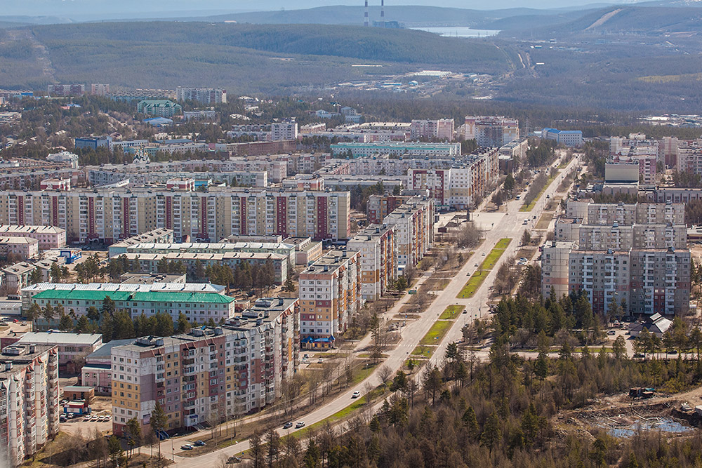
Нерюнгри — один из самых высокогорных городов Якутии, его средняя высота над уровнем моря составляет 837 м. Весь город построен на склонах и плоских вершинах гор отрогов Станового хребта, при этом его отдельные районы находятся в низинах. Так, железнодорожная станция Нерюнгри-Пассажирская находится в долине речки Аммунакты, старый город — в долинах рек Чульман, Верхняя и Нижняя Нерюнгри, Малый Беркакит.

Slide 6
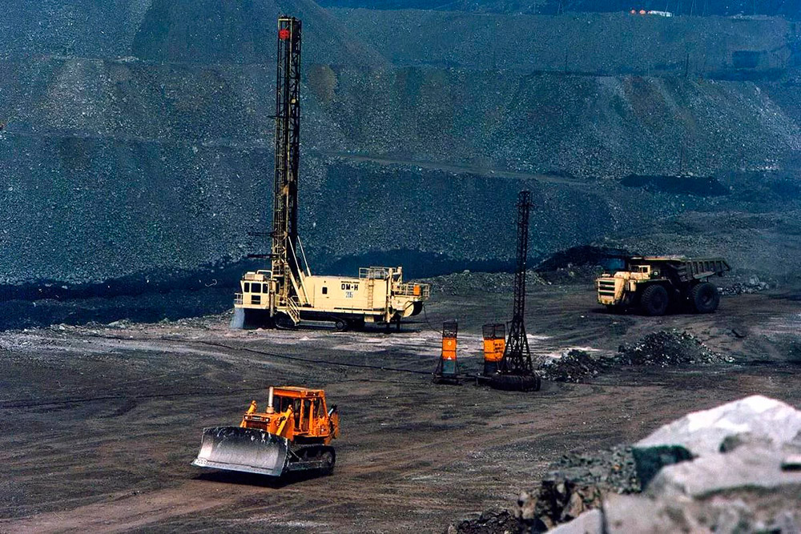
Нерюнгри знаменит крупнейшим в России месторождением коксующего угля. Уголь здесь добывается открытым способом на крупных карьерах. Угольная промышленность – основная отрасль в городе Нерюнгри. Одним из важнейших предприятий города является ЗАО «Малые разрезы Нерюнгри».

Slide 7
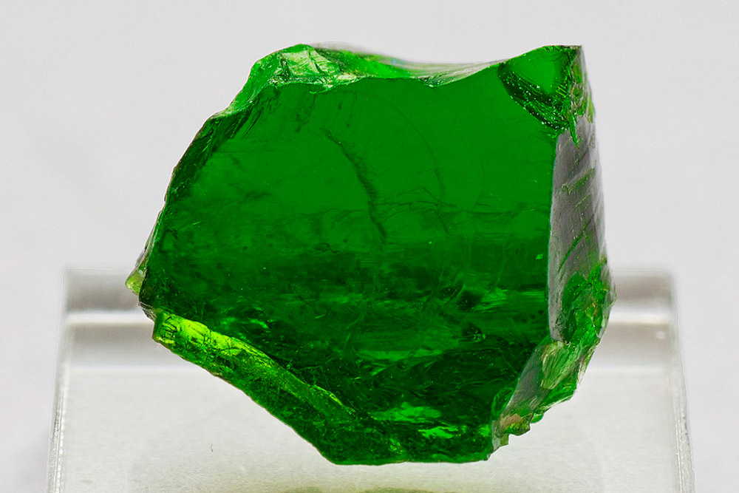
Бутылочная скала
В первую очередь следует упомянуть Бутылочную скалу в Нерюнгринском улусе. Порода этой скалы имеет особую структуру — напоминает спрессованное битое стекло, что и послужило причиной для такого названия.

Slide 8
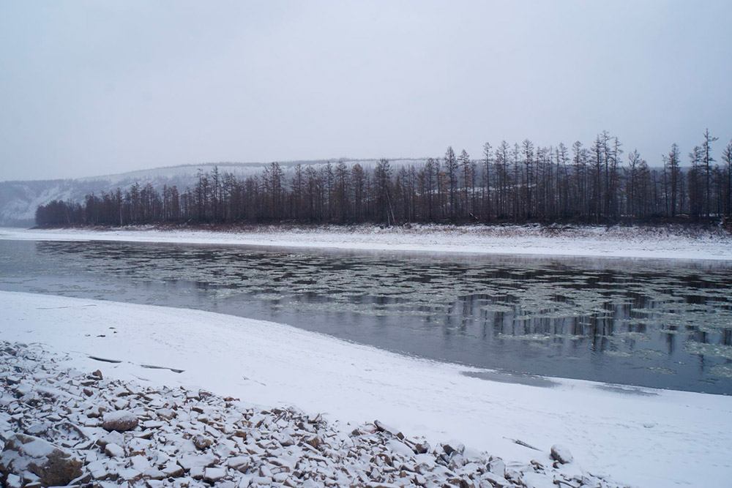
Тимптонский каскад
Определённый интерес вызывают и родниковые воды Тимптонского каскада. Это более 50 ключей, которые бьют чистейшей талой водой. Расположены они рядом друг с другом, среди камней, в своеобразной долине реки Тимптон. Вода не замерзает даже в самые сильные морозы.

Slide 9
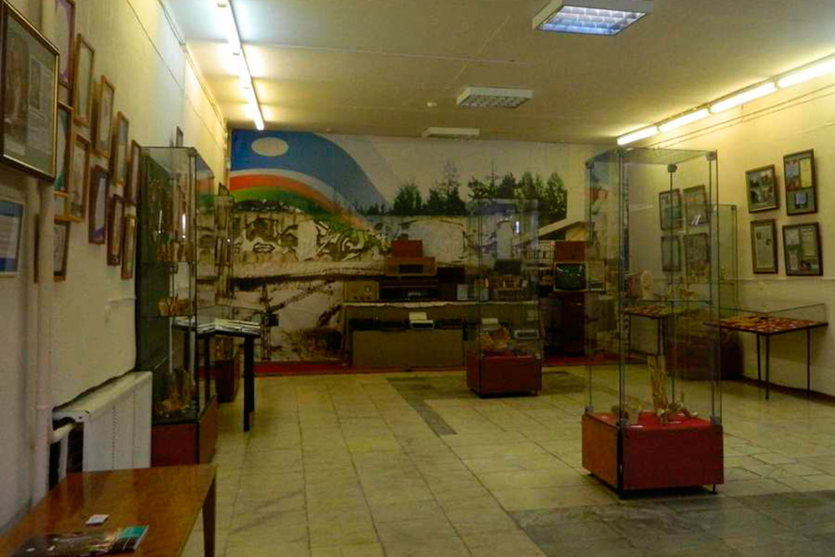
Музей истории освоения Южной Якутии им. И.И. Пьянкова
Самым любопытным для путешественника музеем в Нерюнгри может стать Нерюнгринский музей истории освоения Южной Якутии им. И. И. Пьянкова. Он был основан в 1976 году на общественных началах. Какое-то время он назывался «Нерюнгринский музей истории строительства Малого БАМа и Южно-Якутского ТПК», но вскоре его переименовали и назвали в честь Ивана Пьянкова, одного из первых руководителей города, внесшего большой вклад в развитие музея.

Slide 10
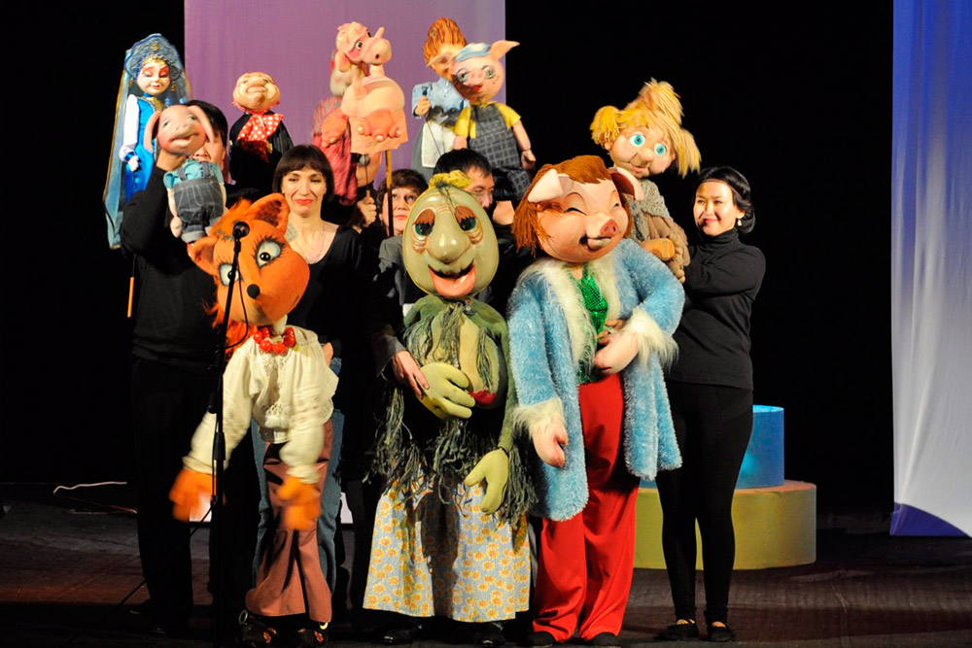
Театр актера и куклы
В Нерюнгри находится единственный в Сибири и на Дальнем Востоке Театр актера и куклы. История кукольного театра началась в 1985 году, когда министр культуры РСФСР Мелентьев подписал приказ о создании театра «в целях дальнейшего улучшения эстетического и нравственного воспитания подрастающего поколения Якутии». Рождение театра первым приветствовал народный артист СССР, Герой Социалистического Труда Сергей Владимирович Образцов.

Slide 11
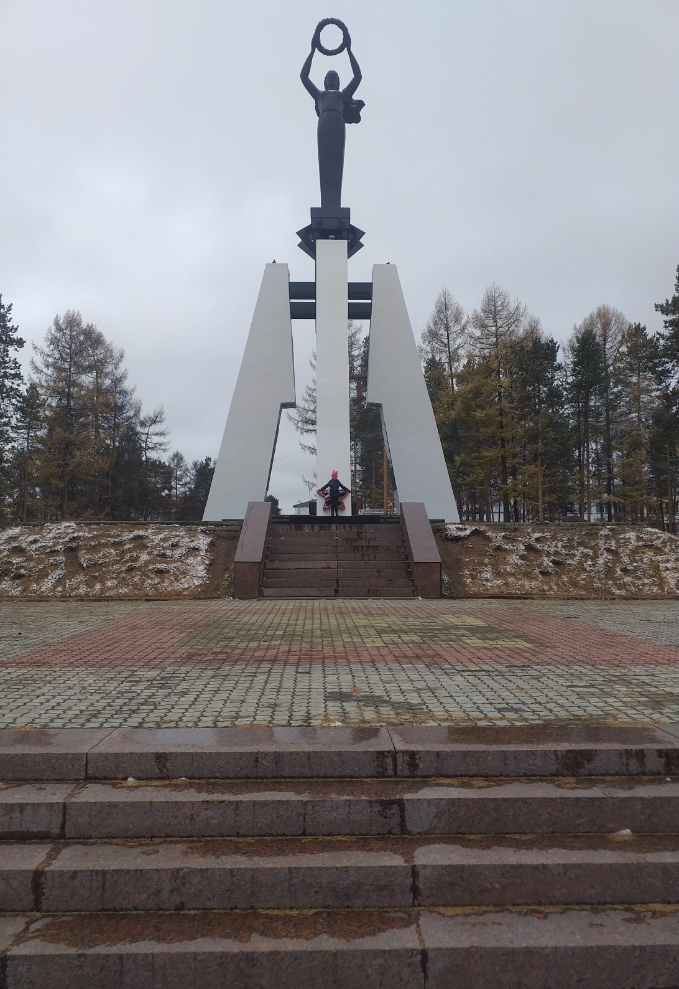
Есть малый город на земле,
Известен он не многим.
Зимой сияет в серебре
Красив и благороден.
А летом красками играя
Природа будто расцветает.
И угощает в эти дни
Дарами щедрыми земли.
Рельеф отрогов у хребта
Долина рек Аммунакта
С Москвой в одной ты широте
И лучший город на земле.
Нерюнгри, мой милый дом
Цвети и развивайся.
Дружно мы тут все живём
Расти и прославляйся.

Slide 12
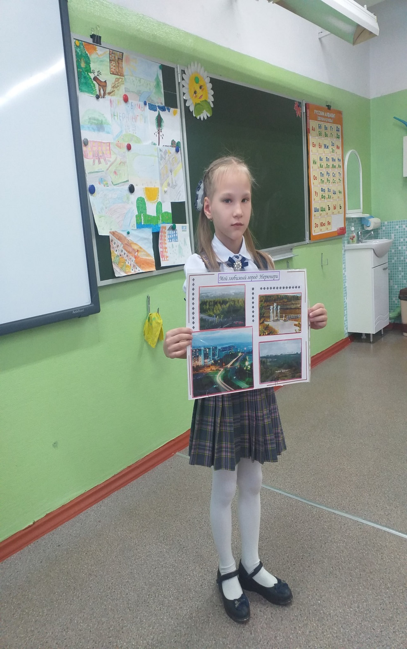
Ванюшкина Анастасия

Slide 13
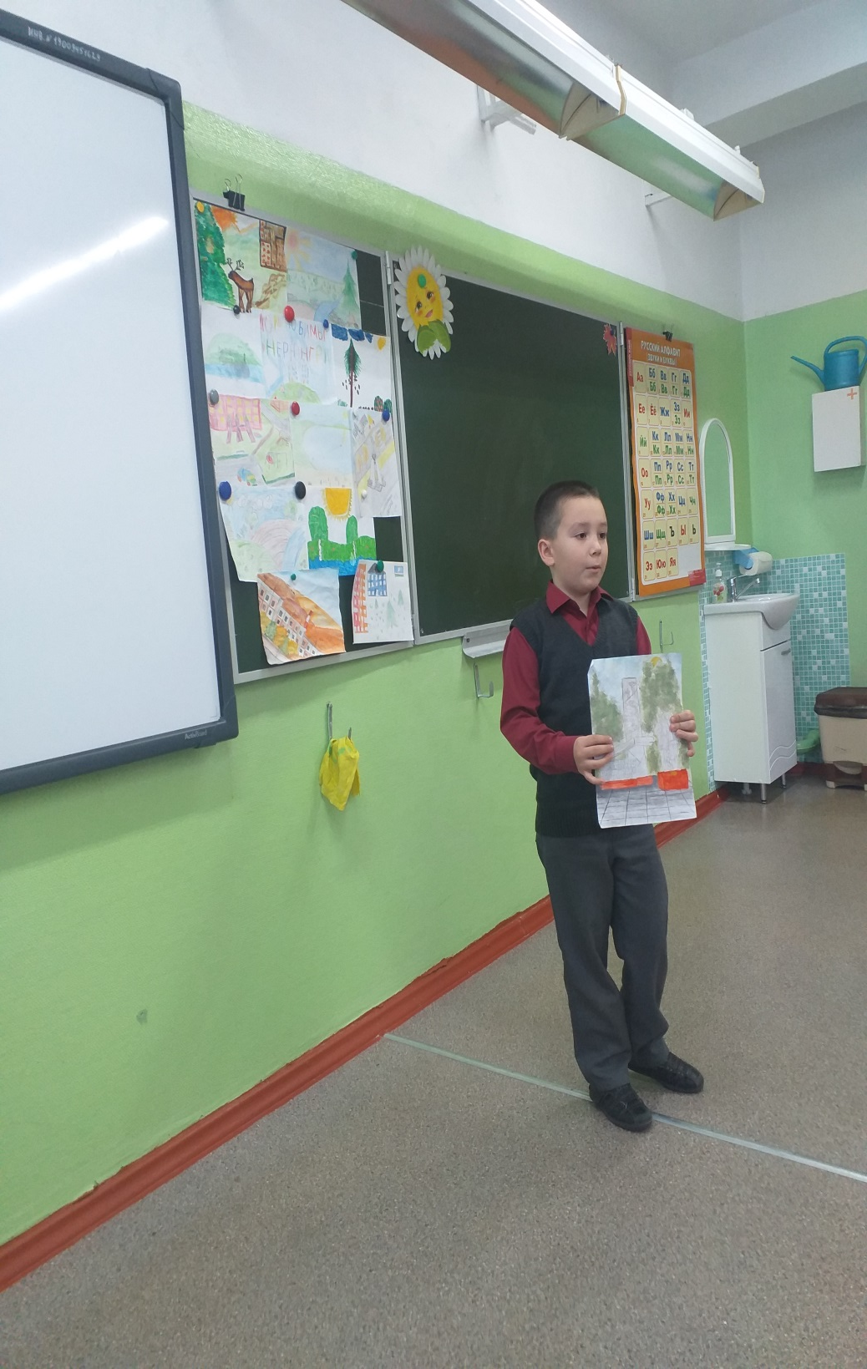
Аккуратнов Семён

Slide 14
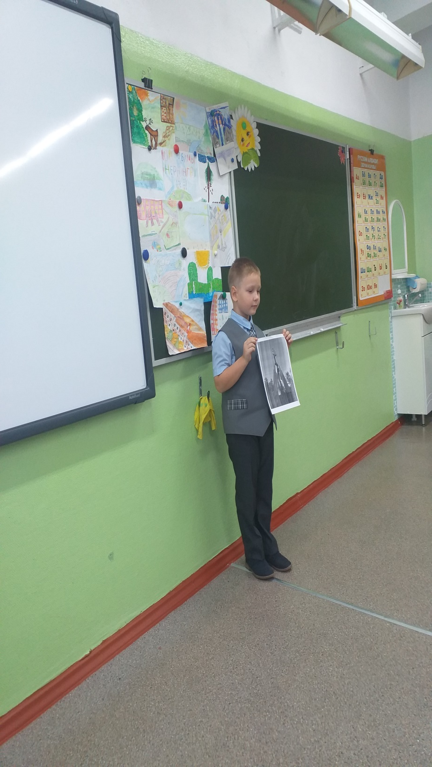
Новопашин Александр

Slide 15
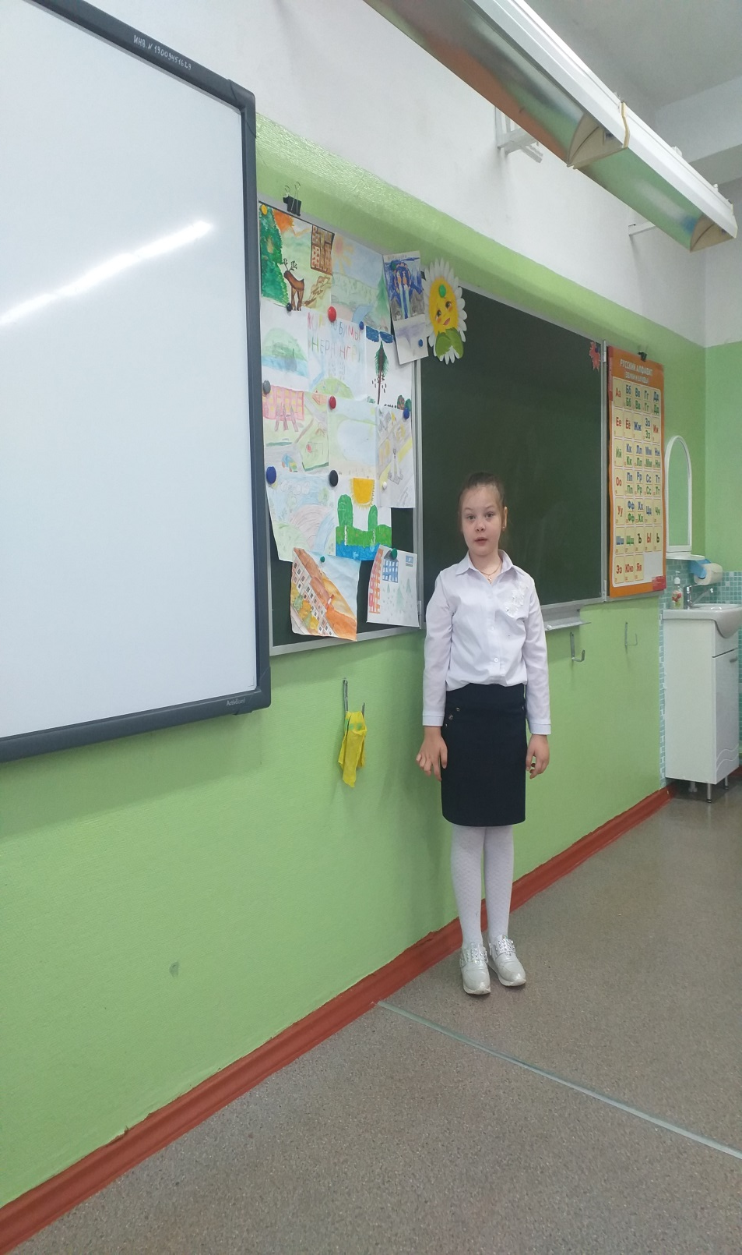
Желеску Маргарита

Slide 16
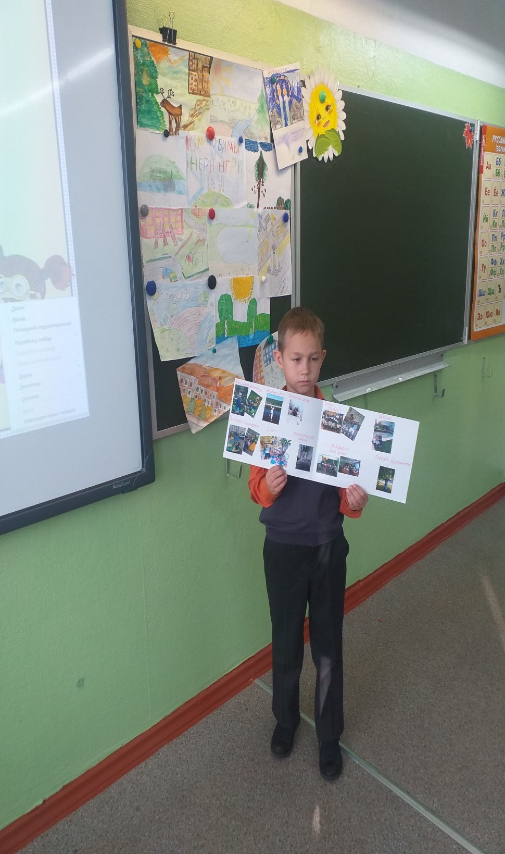
Корогодин Матвей

Slide 17
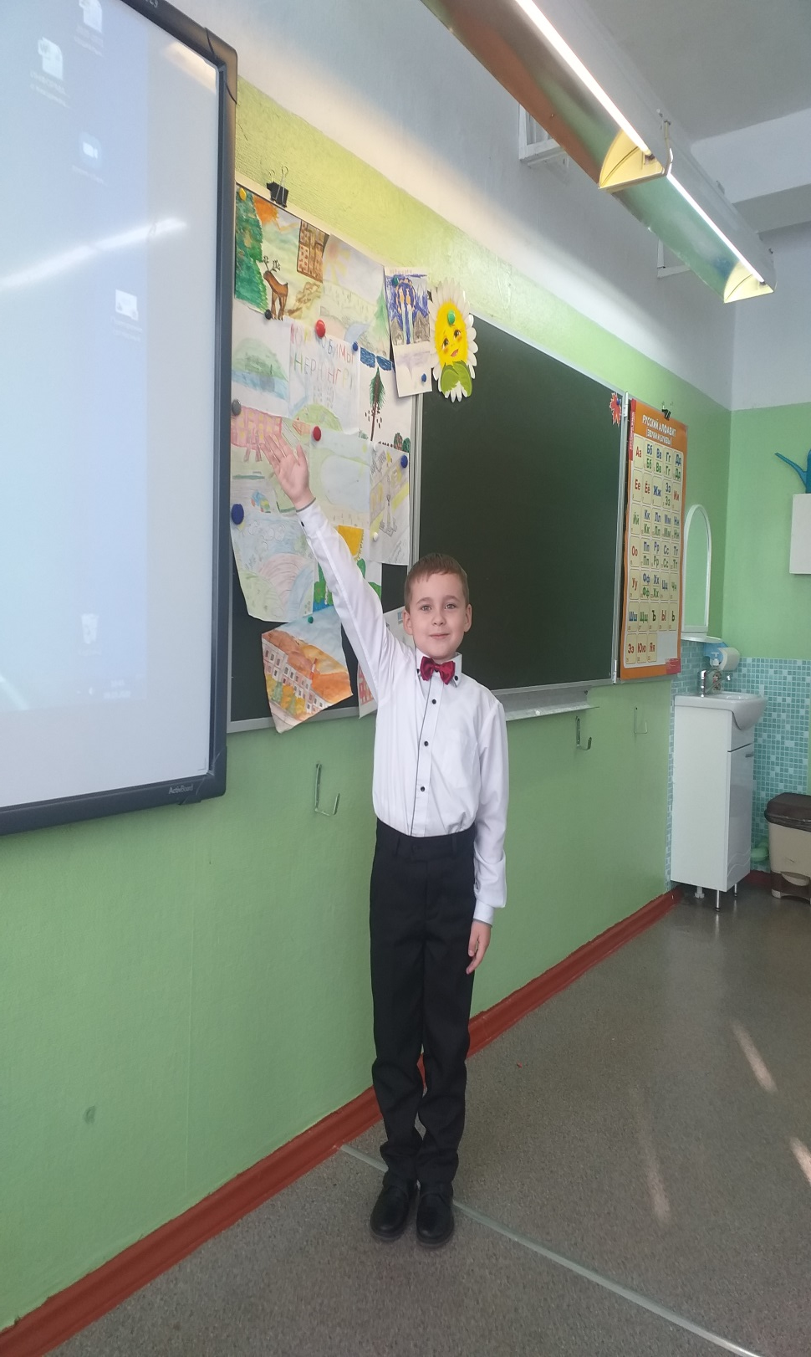
Извеков Алексей

Slide 18
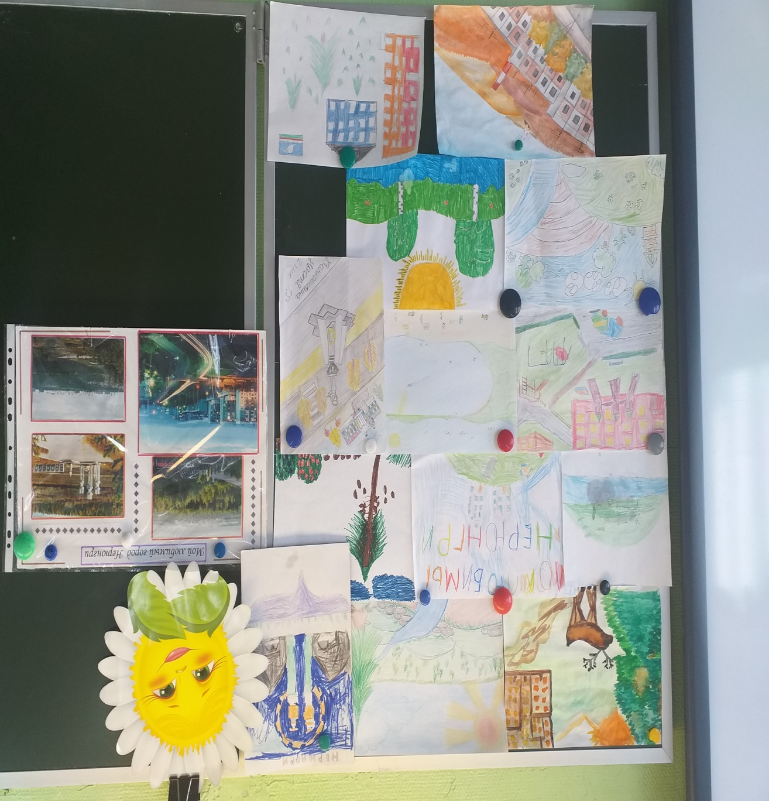
Мой Нерюнгри

Slide 19


